Slide 1
2025.9.22

Slide 2
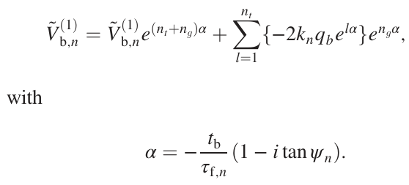
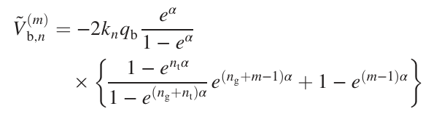


关于transient beam loading effect，阅读了一些相关的文章
主要是由于非均匀填充的模式，束团串之间的gap导致一个束团串内部的束团，会在通过cavity时看到不同的腔压和相位，使得高次谐波腔的拉伸效果变差。
学习了一个半解析的计算方法：
只讨论达到稳态后的情况，在通过谐波腔时，每一个束团串内部不同bunch看到的V_b不同，但在达到稳态后，不同束团串中同一位置的bunch，看到的V_b是相同的，可以写出一个周期性条件：
此外，每一个bunch看到的V_b都是由前方所有束团共同产生的：
可以得到一个束团串内，第m个束团所看到的V_b：
对于被动式谐波腔，V_g=0，下面讨论的就是这种情况

Slide 3
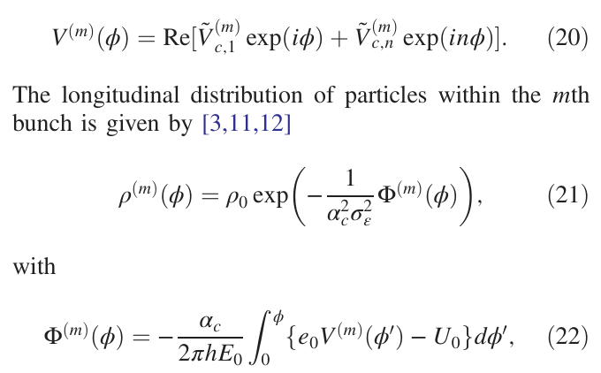
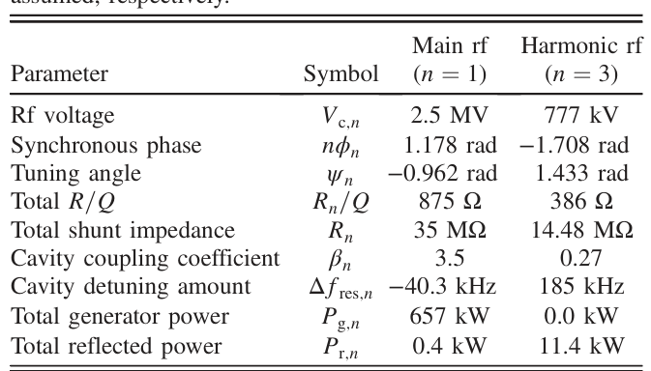

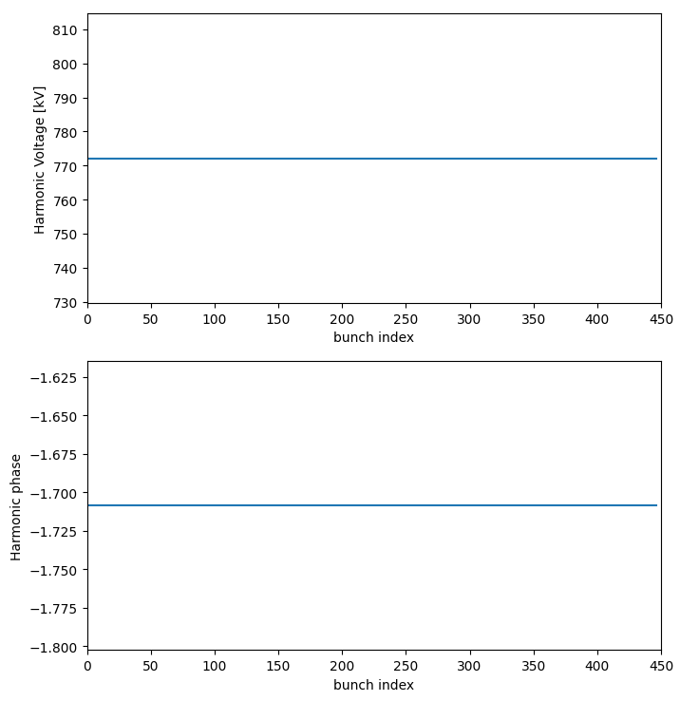
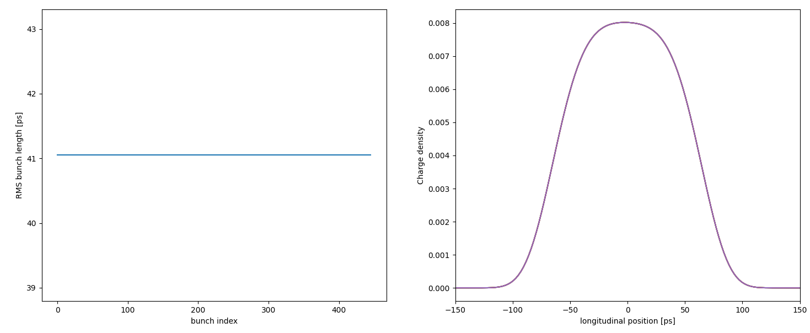
再通过下面的公式，可以得到第m个束团的分布
先考虑均匀填充的情况：
I=492mA
h=952
KEK_LS参数
改变流强，分布变化非常敏感
这里画了5个不同位置束团的分布，分布重叠了

Slide 4
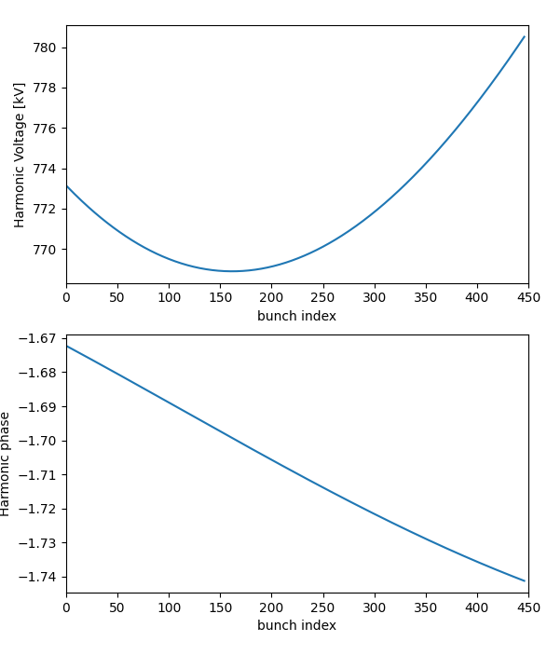
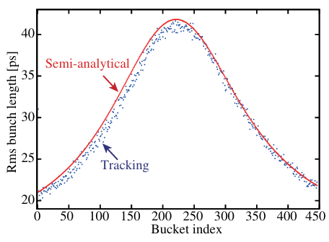
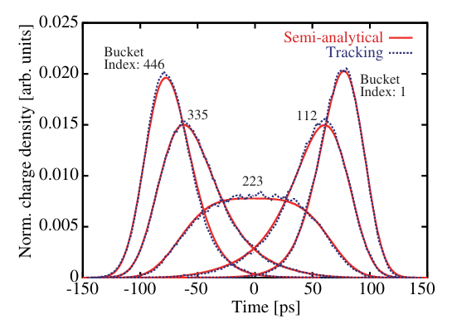
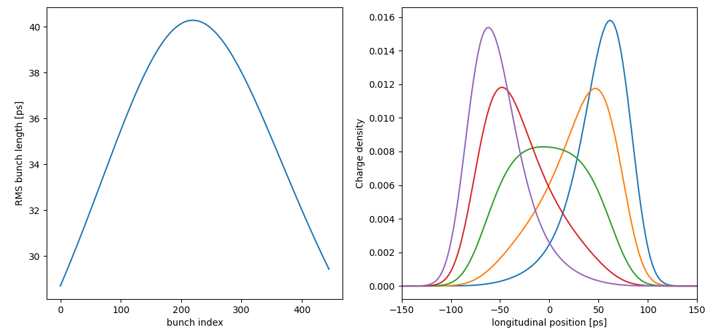
再考虑两串束团串，中间间隔30个空的bucket，平均流强不变

Slide 5
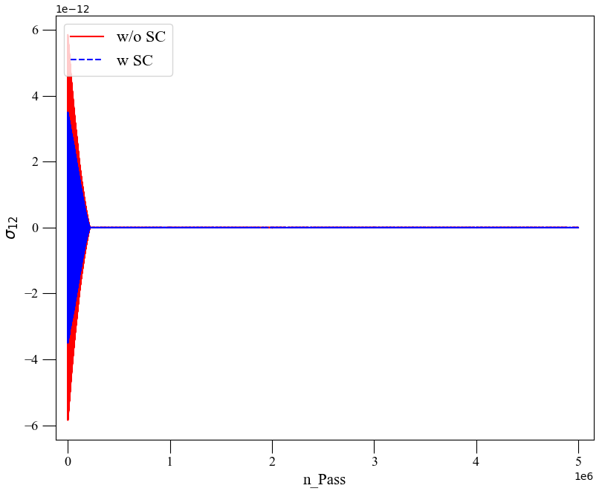
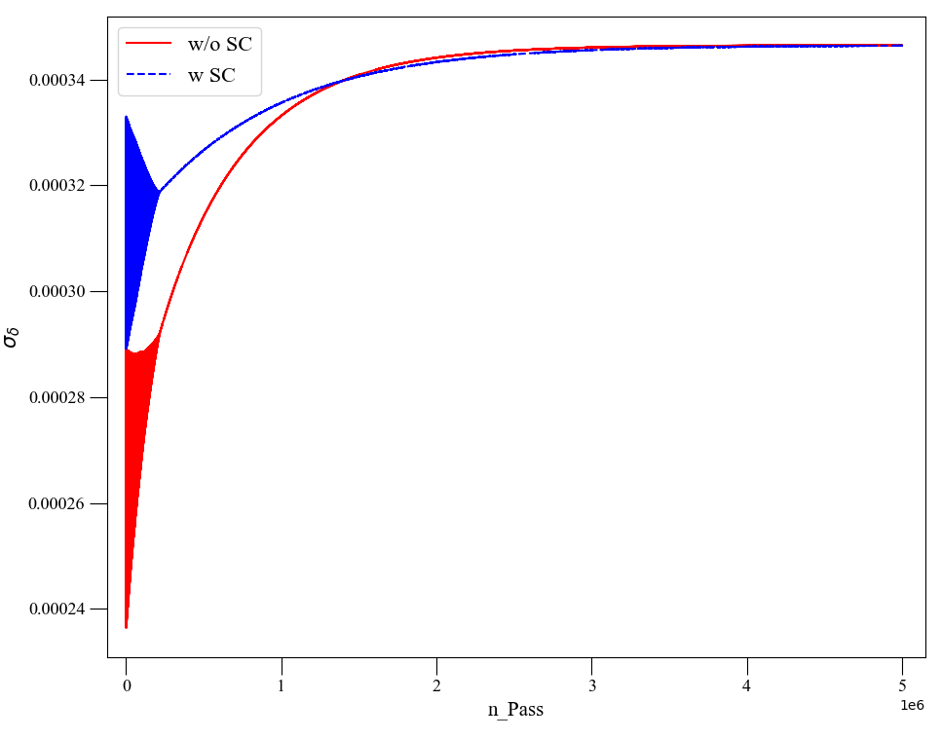
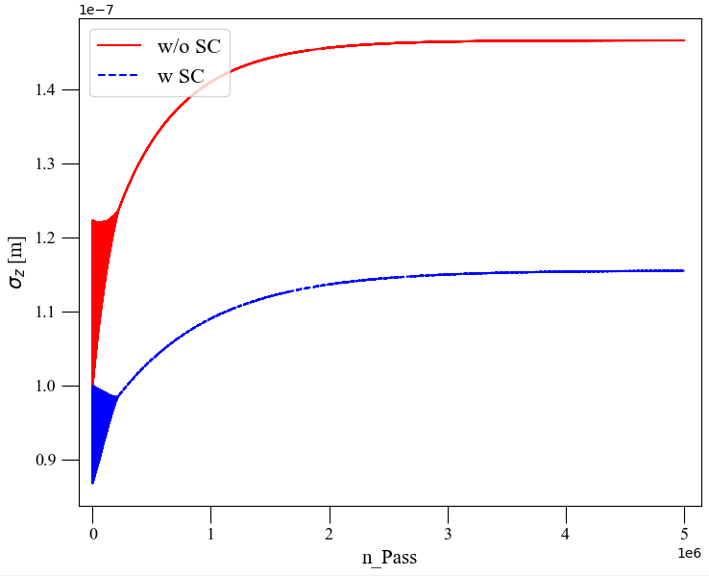
N=4000
选择合适的微分方程计算步长，使用插值的方法计算电场，大概不到半天可以有一个计算的结果

Slide 6
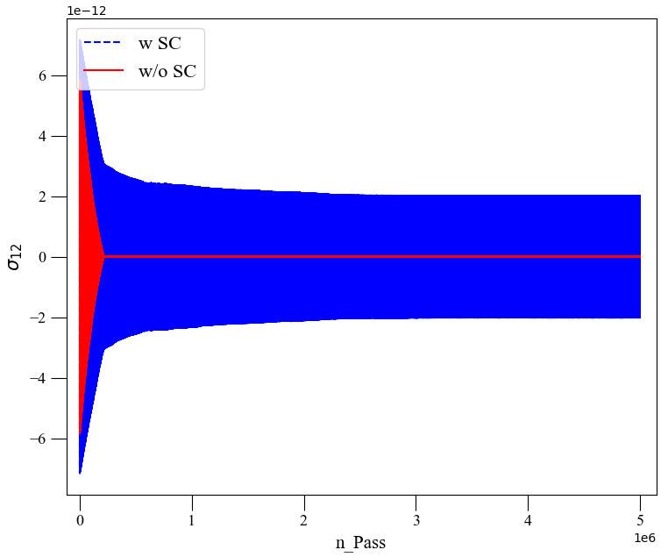
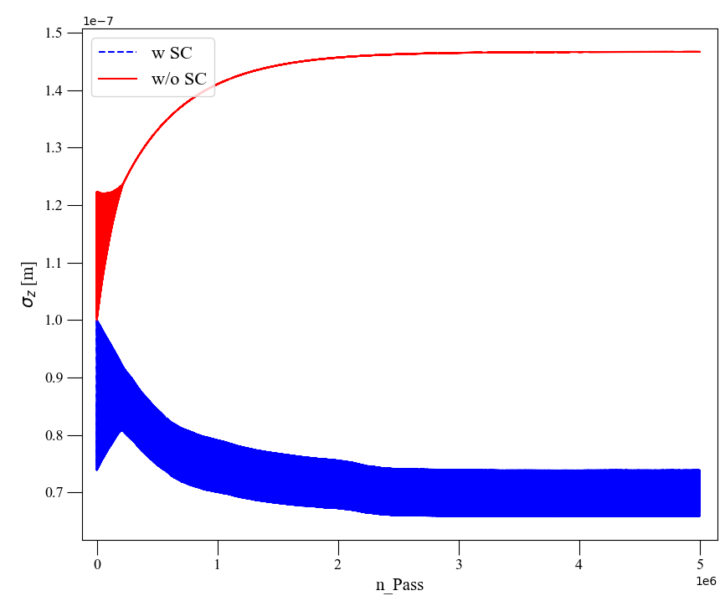
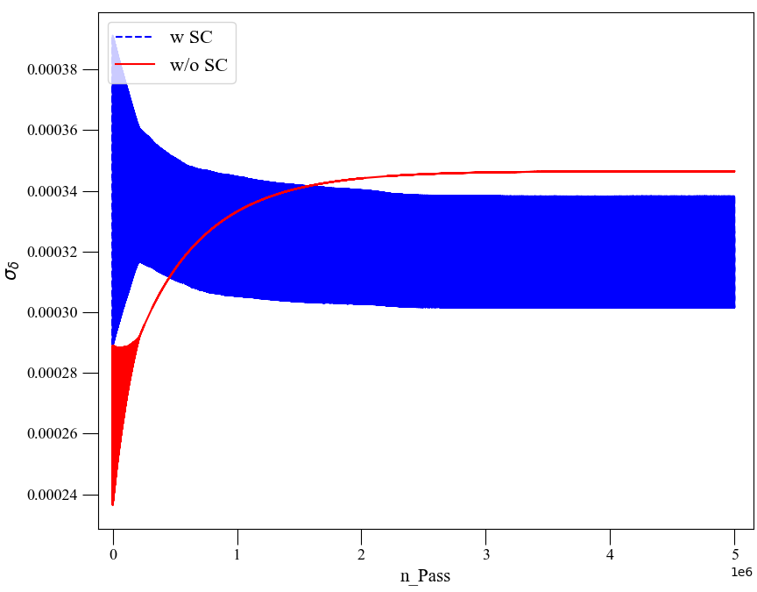
N=6000
继续增大电荷量，不会出现之前能散暴涨的情况，但是会出现始终振荡的情况，振幅不会因为阻尼而持续减小。

Slide 7
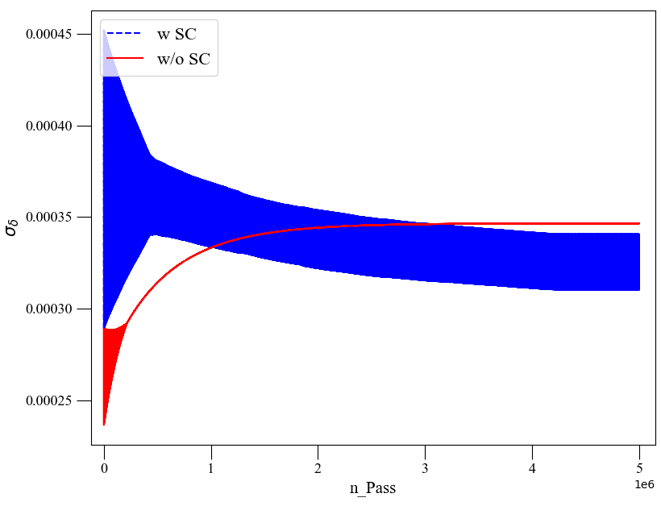
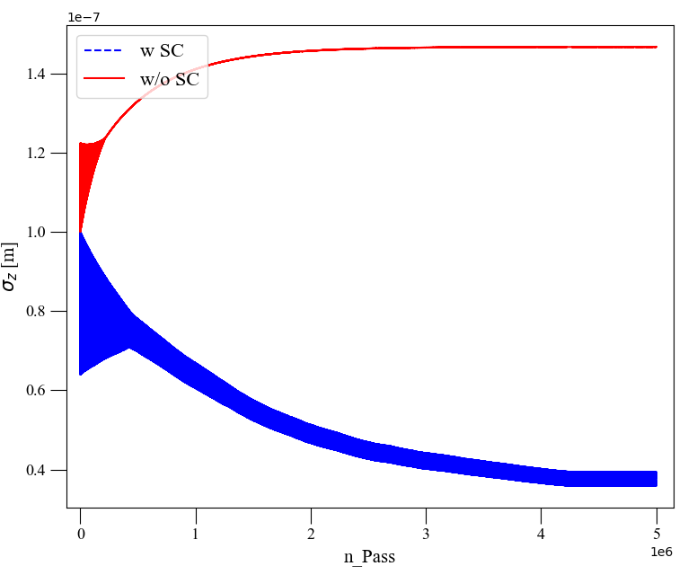
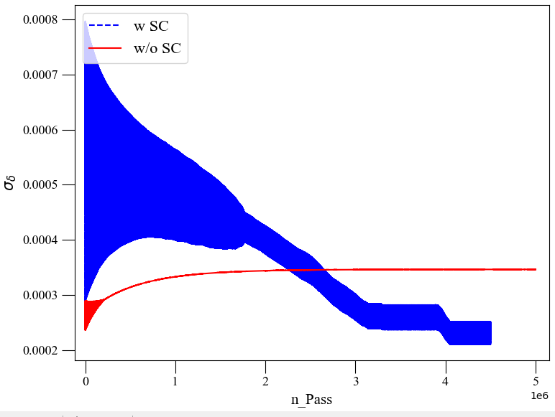
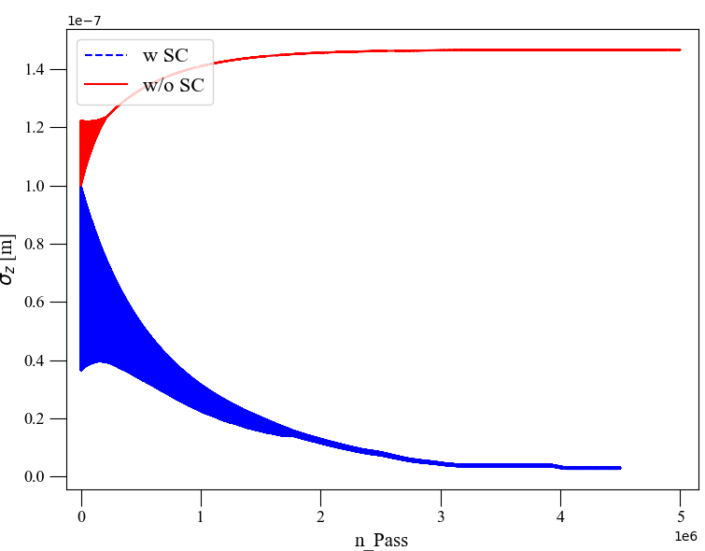
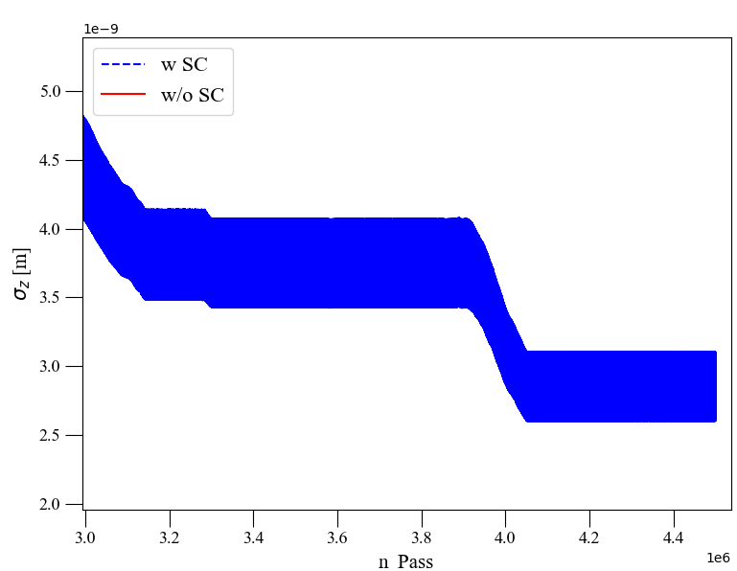
继续增大电荷量
N=8000
N=20000

Slide 8
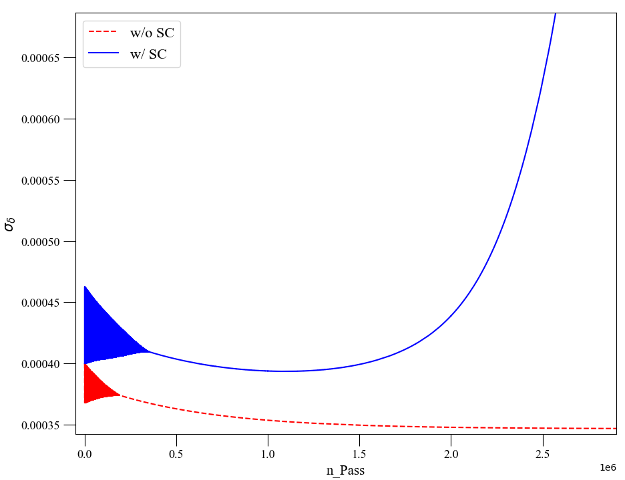
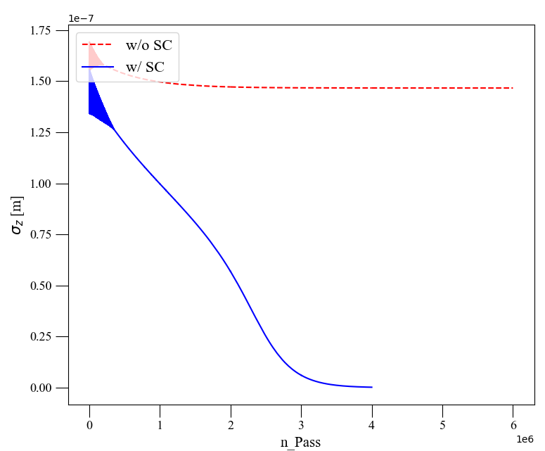
目前来看：
之前出现的能散快速增大，是因为使用了大束长近似的电场，由于考虑纵向空间电荷效应会使束长减小，使得近似公式更高估了LSC，这又反过来进一步放大了束长减小的程度，形成下图的结果
使用任意束长电场公式，不会出现能散快速的现象。但是，随着电荷量的提供，会出现能散和束长无法达到平衡态，始终保持振荡的现象。希望能找到一个是否能阻尼到平衡态的判据。

